Slide 1
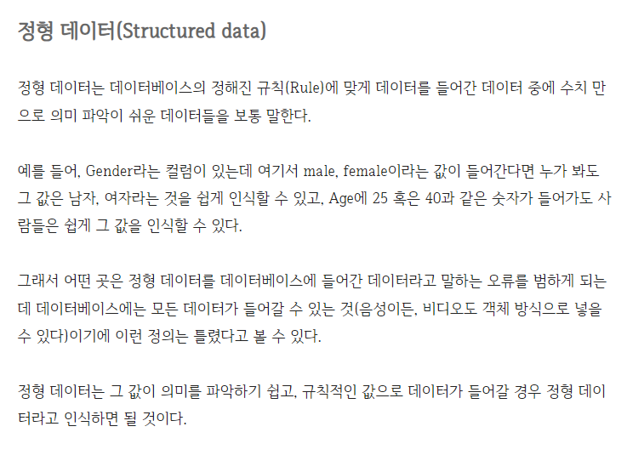
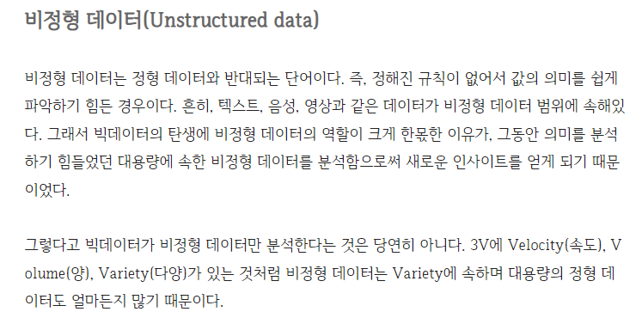
^{정형,비정형 데이터의 개념}
^{정형데이터}
^{비정형데이터}

Slide 2
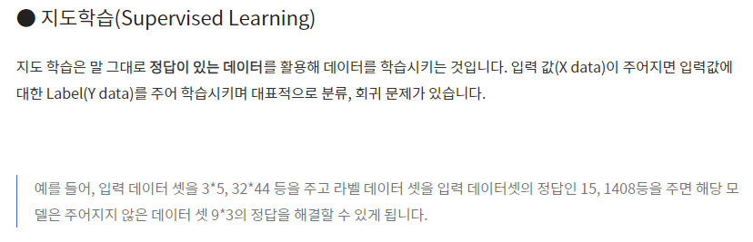
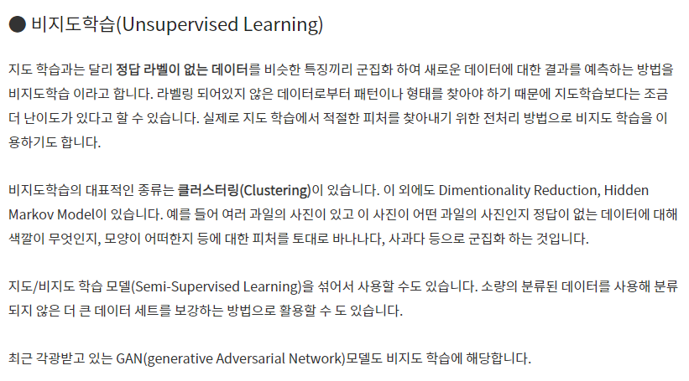
^{지도학습, 비지도학습}
^{지도학습}
^{비지도학습}

Slide 3
^{회귀와 분류 개념 잡기}
X값: 속성, 독립변수
^{Y값 : 레이블, 종속변수}
단순 선형 회귀식: Y = x*w + b
다중 선형 회귀식: Y = x*w + x*w + x*w + x*w + b

Slide 4
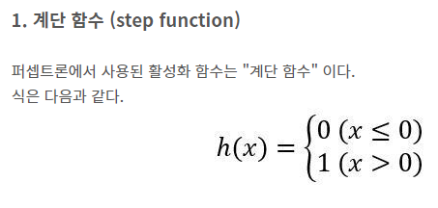
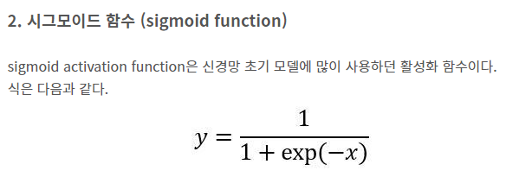
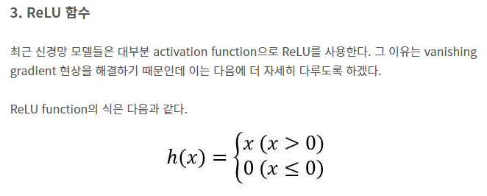
^{회귀, 분류에 사용되는 활성화 함수}
활성화 함수란?
y= f(x) 에서 f(x) 수식은 회귀, 이항, 다항 분류에 따라 달라짐
기본 수식은 wx + b -> 로그값을 취하면 (이항 분류) -> 여러 개의 로그값을 확률로 변환하면 다항 분류
회귀 분석 예측 : 300
이항 분류 예측 : 0.2 => 임계값을 기준으로 0 or 1로 변경
다항 분류 예측 : [0.2,0.8] 여러 값 중에 가장 큰 값이 있는
위치를 찾아야함
머신러닝은 분류 시 전부 다항 분류(softmax)
머신러닝은 모듈 마다 활성화함수가 정해져 있음
딥러닝은 이항 분류 시 sigmoid , 다항 분류 시 softmax

Slide 5
^{정형 데이터 필수 전처리}
^{정형, 비정형데이터 모델 전 작업 사항}
Train, test, valid 분할
Train에서 wx+b의 w,b 값을 추출
Test는 적용만함
Test 잘나오면 vaild 적용
Y = f(x)에 사용할 x 데이터는
무조건 숫자여야함
무조건 null 값 X (결측치 안됌)
권장사항
X 데이터의 정규화/스케일링
X 데이터의 더미변수화

